Slide 1
التعريف بعلم الاجتماع
د. طلعت ابراهيم لطفي

Slide 2
الفصل الأول
تعريف بعلم الاجتماع
نشأة علم الاجتماع:
مر التفكير الاجتماعي بعدة مراحل حتى انتقل من المرحلة الفلسفية إلى المرحلة العلمية الموضوعية.
اهتم الفلاسفة الاجتماعيون بدراسة المجتمع ووصف ما يجب أن يكون عليه المجتمع، أكثر من اهتمامهم بالمجتمع الواقعي دراسة موضوعية.
كان التفكير الاجتماعي في مراحله الأولى مصطبغاً بالصبغة العملية ويهتم بوضع قواعد للوصول إلى تحقيق المجتمع المثالي، كما يتصوره على سبيل المثال : أفلاطون في كتابه ”الجمهورية“ وكما عبر عنه أيضاً توماس مور في كتابه ”اليوتوبيا“.

Slide 3
لم يكن التفكير الاجتماعي الفلسفي السابق على نشأة علم الاجتماع تفكيراً موضوعياً يبحث في الظاهر الفعلية، بل كان تفكيراً ذاتياً أي مثالاً يتخيله الفيلسوف.
كان أيضاً تفكيراً معيارياً يلتزم بتحقيق العدالة والرفاهية.
كان تفكيراً غائياً يسعى لهدف معين.
الفلسفة الاجتماعية إذن أقدم في الظهور من علم الاجتماع. لقد نمت في اليونان القديمة، وتبلورت في العصور الوسطى، وازدهرت في القرن الثامن عشر (عصر التنوير) الذي سبق مولد علم الاجتماع.

Slide 4
بدأ علم الاجتماع بالظهور كعلم مستقل منذ حوالي منتصف القرن التاسع عشر.
حيث بدأت ظهور فكرة ”القوانين الوضعية“ ، بمعنى أن الظواهر الاجتماعية تخضع كغيرها من الظواهر لقوانين تنظم سيرها وتطورها.
وكان هذا الشعور هو العامل الحاسم في تطور الدراسات الاجتماعية وخضوعها للتفكير العلمي، الذي بدأ يقوى ليتغلب على الاتجاهات الفلسفية والغائية في نهاية القرن التاسع عشر.

Slide 5
حقق علم الاجتماع تقدماً حاسماً خلال النصف الأول من القرن العشرين، بفضل كثير من العلماء الاجتماعيين أمثال ”هربرت سبنسر“ في انجلترا، و ”أميل دوركايم“ في فرنسا، و“ماكس فيبر“ في ألمانيا، و ”تالكوت بارسونز“ و ”ألفين جولدنر“ في الولايات المتحدة الأمريكية.
لكن أهم مؤسسي هذا العلم هما ابن خلدون و أوجست كونت
المفكر العربي ابن خلدون هو أول من فطن إلى أن دراسة المجتمع يمكن أن تكون موضوعاً لعلم خاص.

Slide 6
لقد اعتبر حوادث التاريخ أكبر معمل تجري فيه التجارب الاجتماعية ، لذلك نادى بقيام علم جديد للمجتمع سمّاه ”علم العمران أو الاجتماع البشري“.
يعد ابن خلدون أول من وضع البذور والقواعد الأولى لتأسيس علم اجتماع مستقل وقائم بذاته.
في كتابه ”مقدمة ابن خلدون“ عرف التاريخ تعريفاً اجتماعياً صرفاً، واعتبره يتمثل في دراسة الحياة الاجتماعية وكل ما يعرض فيها من حضارة مادية وعقلية.
جعل علم الاجتماع أساس علم التاريخ، حيث ربط بينهما، لكنه ميز علم الاجتماع عن علم الخطابة ، وعلم السياسة المدنية

Slide 7
أما أول من صاغ مصطلح علم الاجتماع فهو أوجست كونت في القرن التاسع عشر الميلادي.
المجتمع
Socio
علم
Logy
مصطلح مزيج من اللاتينية واليونانية
ويعني علم المجتمع

Slide 8
من العوامل التي أثرت في كونت لإنشاء علم الاجتماع:
- تفسير الظروف الاجتماعية السيئة والتغيرات الواسعة التي حدثت في المجتمع الفرنسي نتيجة للثورة الصناعية
- ظهور مشكلات اجتماعية متعددة نتيجة هذه الثورة مثل:
انفصال الناس عن أسرهم لساعات طويلة
الازدحام
سوء الأحوال السكنية
ويشترط كونت أن يقوم هذا العلم بتطبيق المنهج العلمي في دراسة السلوك الإنساني.

Slide 9
يقسم كونت علم الاجتماع إلى قسمين رئيسيين هما:
الديناميكا الاجتماعية
وتدرس حركة المجتمع المستمرة
الاستاتيكا الاجتماعية
وترس شروط وجود المجتمع

Slide 10
ويعتقد كونت أنه يمكن دراسة المجتمع بنفس طرقة دراسة الظواهر الطبيعية، لذلك كان يرغب في البداية بتسمية علم الاجتماع باسم ”الفيزياء الاجتماعية“، لكنه تخلى عن هذه التسمية بعد أن نشر الباحث البلجيكي ”أدولف كيتيلية“ دراسات إحصائية أطلق عليها تسمية الفيزياء الاجتماعية.

Slide 11
أوجست كونت
ابن خلدون
المؤسس الأول لعلم الاجتماع الحديث في الغرب. قسم علم الاجتماع إلى:
أول من تحدث عن علم الاجتماع بوصفه علماً مستقلاً: له موضوعه ومنهجه. انتقد ابن خلدون بوصفه فيلسوف ومفكر اجتماعي، موقف الفلاسفة ومنهجهم في المعرفة ، ودعى إلى المعرفة اليقينية التي يمكن الوصول إليها عن طريق الملاحظة
التغير الاجتماعي
الديناميكا الاجتماعية
البناء الاجتماعي
الاستاتيكا الاجتماعية

Slide 12
موضوع الدراسة في علم الاجتماع:

Slide 13
تعريفات علم الاجتماع حسب موضوع الدراسة
3- حسب بارنز: علم الاجتماع هو الدراسة العلمية للسلوك الجماعي، أي دراسة العلاقات بين الأفراد، والعوامل التي تؤدي إليها، وما ينشأ من آثار، على أساس التفاعل.
2- حسب أميل دوركايم زعيم المدرسة الفرنسية:“علم الاجتماع هو دراسة النظم الاجتماعية“
1- حسب كونت هو الدراسة العلمية للمجتمع، أما رينيه مونييه فيعرفه: ”الدراسة الوصفية المقارنة التفسيرية للمجتمعات الإنسانية بحسب ما تشهد به مشاهدتها في الزمان والمكان“

Slide 14
ويستنتج أنكلز مما سبق بأن علم الاجتماع يهتم بثلاثة موضوعات رئيسة تترتب تنازلياً حسب درجة تعقيدها: المجتمعات-النظم-العلاقات الاجتماعية.
عرف البرت ستيوارت علم الاجتماع بأنه:
الدراسة العلمية للمجتمع: للجماعات، والنظم، والتنظيمات، وللعلاقات الاجتماعية بين أعضاء المجتمعات
أما عالم الاجتماع الأمريكي المعاصر بيتريم سوروكين فيعرف علم الاجتماع على أنه:
دراسة الخصائص العامة المشتركة بين جميع أنواع الظواهر الاجتماعية، والعلاقات بين هذه الأنواع، وكذلك العلاقة بين الظواهر الاجتماعية غير الاجتماعية

Slide 15
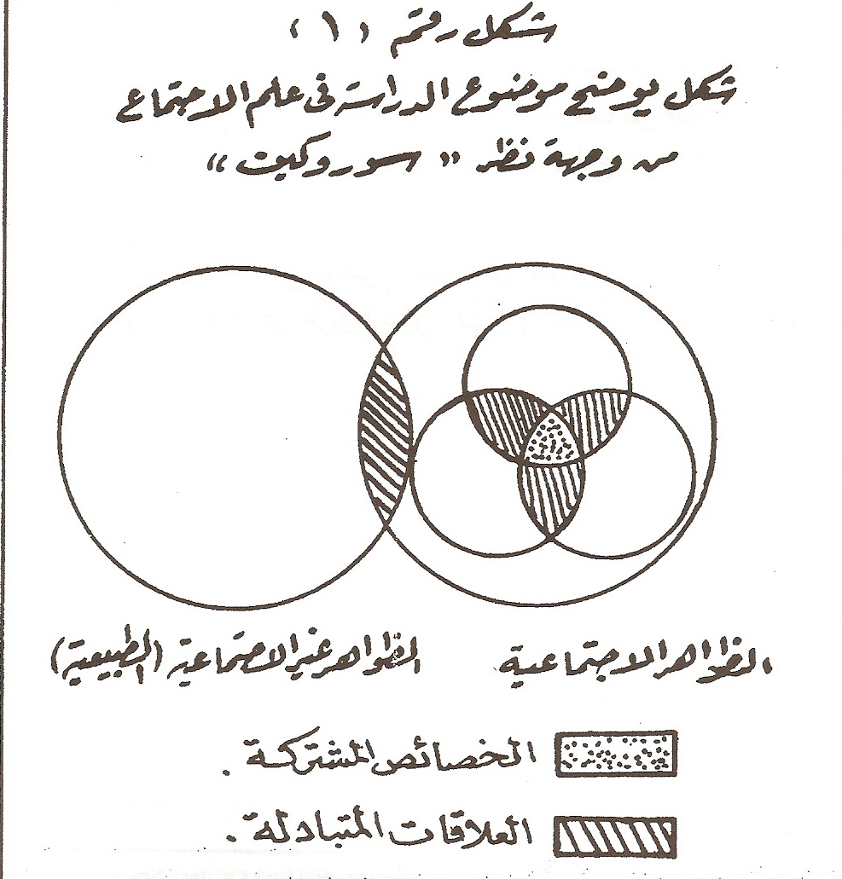

Slide 16
ويذهب تيماشيف بأن تعريف سوروكين هو التعريف الأكثر قبولاً بين علماء الاجتماع على اختلاف اتجاهاتهم، لأنه يضع حدوداً تميز علم الاجتماع عن باقي العلوم الاجتماعية، ويقدم إجابة منطقية للسؤال عن ماهية علم الاجتماع. بيد أنه يصرح بأن علم الاجتماع يضم فروعاً أخرى مثل علم الاجتماع السياسي والاقتصادي.

Slide 17
الإطار العام لموضوع الدراسة في علم الاجتماع بالنسبة لأنكلز
الإطار العام
التحليل السوسيولوجي
الثقافة الإنسانية والمجتمع والمنظور والمنهج العلمي
الوحدات الأساسية للحياة الاجتماعية
الأفعال والعلاقات والشخصية والجماعات والتنظيمات
العمليات الاجتماعية الأساسية
التباين والتعاون والتنشئة والضبط والانحراف الاجتماعي والتكامل والتغير الاجتماعي
النظم الاجتماعية الأساسية
الأسرة والقرابة والنظام الاقتصادي والسياسي والديني والتربوي

Slide 18
علم الاجتماع النظري وعلم الاجتماع التطبيقي

Slide 19
يتفق علماء الاجتماع على أن علم الاجتماع يؤدي إلى المعرفة والفهم السليم للسلوك الإنساني.
إلا أنهم يختلفون حول ما إذا كان هذا العلم يسعى إلى اكتشاف الحقائق الاجتماعية من أجل استخدامها في الحياة العملية وتكوين مجتمع أفضل. إذ يرى بعض العلماء أن علم الاجتماع علم نظري. ويرى البعض الآخر أنه علم تطبيقي. بينما نجد آخرون يرون أنه علم نظري وتطبيقي في آن واحد، بل إنهم لا يرون أن هناك أية حدود فاصلة بين علم الاجتماع النظري وعلم الاجتماع التطبيقي.

Slide 20
ومن العلماء الذين ذهبوا إلى أن علم الاجتماع علم نظري بحت: بيرستد وماكس فيبر وبيري.
ويذهب هؤلاء إلى أن الغاية الأولى لهذا العلم هي دراسة الظواهر أو النظم الاجتماعية دراسة تحليلية وضعية، لاكتشاف القوانين التي تخضع لها. أي أن علم الاجتماع علم نظري يقوم بدراسة الظواهر والنظم الاجتماعية بهدف المعرفة فحسب. أما التطبيق فمن اختصاص علوم أخرى يطلق عليها العلوم الاجتماعية التطبيقية. وهي التي تتميز باتباعها لسياسات مختلفة تتعلق بالخدمات الاجتماعية، والترفيه والتشريع والسياسة.

Slide 21
ويهدف علم الاجتماع التطبيقي إلى استخدام المعرفة السوسيولوجية في حل المشكلات الاجتماعية إذ يدرس هذا العلم مدى إمكانية وضع حقائق علم الاجتماع والنظرية الاجتماعية في مجال التطبيق العملي ومحاولة الارتقاء بالنظم والأوضاع القائمة ومحاولة معالجة المعتل منها. ويدخل في إطار هذا العلم الدراسات المتعلقة بالتنظيم والتنسيق والمسح الاجتماعي والرقابة الاجتماعية والتخطيط الاجتماعي والهندسة الاجتماعية وما إلى هذا من الأمور التي ينطوي عليها الإصلاح الاجتماعي.

Slide 22
ويرى فريق ثالث من العلماء أن علم الاجتماع علم نظري وتطبيقي في آن واحد. بالإضافة إلى أنه لا توجد حدود فاصلة بين العلمين. إذ أن علم الاجتماع مطالب بأن يستمر في دراسة الموضوعات التي تسهم في تدعيم بنائه النظري وتمكنه من الفهم الشمولي لقضايا المجتمع على المستوى المقارن، كما أنه مطالب أيضا بأن يدرس موضوعات أو تطبيقات لها أولوية من وجهة نظر المجتمع أو أقسامه المختلفة أو المسئولين عن أنشطته العديدة، مثل: التربية والتنشئة الاجتماعية والجريمة ومشاكل الأسرة، والتنمية الاجتماعية. إضافة إلى دراسات التنظيمات الاجتماعية تهتم بمطالب الناس كالمستشفيات والسجون والنوادي.

Slide 23
لقد اهتم عالم الاجتماع الأمريكي لستر وارد بمشكلة ميادين الرئيسية لعلم الاجتماع، وقد فرق بين علم الاجتماع النظري وعلم الاجتماع التطبيقي.
علم الاجتماع التطبيقي
علم الاجتماع النظري
يسعى للإجابة عن سؤال واحد وهو:
ما هي النتائج؟
يهتم بالمثاليات الاجتماعية والاعتبارات الأخلاقية
يهدف إلى تقديم أساليب يستخدمها الإنسان للنهوض بالظروف الاجتماعية
إنه علم يقدم مبادئ عامة إرشادية
- يدرس ظواهر المجتمع وقوانينه كما توجد بالفعل
يحاول الإجابة عن أسئلة مثل: ماذا؟
لماذا؟
كيف؟

Slide 24
وعموما فإن علم الاجتماع لم يعد يقتصر على مجرد كونه علماً أكاديمياً أو نظرياً بحتا، وإنما أصبح يتجه بشكل متزايد لأن يكون علماً تطبيقياً، يسعى إلى تطبيق نتائج دراسات علم الاجتماع على الواقع الاجتماعي بهدف حل المشكلات الاجتماعية وتسهيل عمليات الإصلاح الاجتماعي.

Slide 25
ونرى أن هذا الاتجاه الذي يدعو إلى أن يكون علم الاجتماع علماً نظرياً وتطبيقياً في آن واحد، يمكن أن يثري معرفتنا بحقائق الحياة الاجتماعية. إذ أن المعرفة العلمية كما يذكر نورث هوايتهد تستمد من مصدرين: المصدر النظري والمصدر التطبيقي. ويتمثل المصدر النظري في الرغبة في الفهم واكتساب المعرفة. أما المصدر التطبيقي، فيتمثل في الرغبة في توجيه أفعالنا للحصول على الأهداف التي سبق تحديدها.

Slide 26
ميادين علم الاجتماع
قسم (سوروكين) علم الاجتماع إلى قسمين: علم الاجتماع العام وعلوم الاجتماع الخاصة. ويرى أن علم الاجتماع العام: هو العلم الذي يدرس الخصائص المشتركة بين الظواهر الاجتماعية الثقافية في نواحيها البنائية والدينامية. ومن ثم ينقسم علم الاجتماع العام إلى قسمين: أولهما علم الاجتماع البنائي العام الذي يدرس بناء وتكوين الظواهر الاجتماعية الثقافية. أما القسم الآخر فهو علم الاجتماع الدينامي العام الذي يدرس العمليات الاجتماعية المتكررة مثل التفاعل والتنشئة الاجتماعية والتوافق الاجتماعي.

Slide 27
علم الاجتماع
علم الاجتماع العام
علم الاجتماع الدينامي العام
علم الاجتماع البنائي العام
علوم الاجتماع الخاصة
العام: هو العلم الذي يدرس الخصائص المشتركة بين الظواهر الاجتماعية الثقافية في نواحيها البنائية والدينامية.
البنائي ويدرس بناء وتكوين الظواهر الاجتماعية الثقافية
الدينامي: الذي يدرس العمليات الاجتماعية المتكررة مثل التفاعل والتنشئة الاجتماعية والتوافق الاجتماعي

Slide 28
أما علوم الاجتماع الخاصة فهي تقوم بنفس ما يقوم به علم الاجتماع العام إلا أن كل منها يتناول دراسة مجموعة خاصة من الظواهر الاجتماعية الثقافية التي تم اختيارها لإجراء دراسة مركزة عليها، وذلك مثل دراسات السكان والمجتمع الحضري والأسرة والجريمة وعلم الاجتماع الاقتصادي.
دراسات السكان
المجتمع الحضري
وعلم الاجتماع الاقتصادي
والأسرة والجريمة

Slide 29
ويرى ميتشل أن هذه الميادين المتخصصة التي ظهرت في علم الاجتماع إنما تتحدث عن نمو المعرفة والمزايا الواضحة التي تترتب على تقسيم العمل العلمي. ومن ثم فقد ظهر في علم الاجتماع كثير من الميادين المتخصصة التي تختلف من حيث قدمها وتاريخ نشأتها. فهناك ميادين لها أصول قديمة مثل علم الاجتماع الأسري وهناك فروع أخرى حديثة كعلم الاجتماع الصناعي.

Slide 30
ونجد أن بعض ميادين الدراسة في علم الاجتماع قد تخصصت في دراسة أنماط معينة من المجتمعات والعلاقات الاجتماعية داخل هذه المجتمعات وذلك مثل الميادين التالية:
علم الاجتماع البدوي
علم الاجتماع الريفي
علم الاجتماع الحضري

Slide 31
كما نجد أن هناك ميادين أخرى تدور حول دراسة بعض أشكال أو أنماط النظم الاجتماعية المختلفة الموجودة في المجتمع مثل الميادين التالية:
علم الاجتماع التربوي
علم الاجتماع الاقتصادي
علم الاجتماع الديني
علم الاجتماع السياسي

Slide 32
وقد تزداد درجة التخصص في بعض هذه الميادين ، إلى درجة أننا نجد أن هناك بعض الميادين التي لا تتناول دراسة نظام بأكمله من النظم الاجتماعية الأساسية في المجتمع بل تتناول جانبا أو أكثر من هذا. وعلى سبيل المثال، إلى جانب المتخصصين في علم الاجتماع الاقتصادي نجد أن هناك متخصصين في:
علم الاجتماع التنظيم
علم اجتماع العمل
علم الاجتماع الصناعي

Slide 33
وبالإضافة إلى هذه الميادين المتخصصة السابقة، نجد أن علم الاجتماع يتضمن ميادين أخرى متعددة أهمها:
علم اجتماع الانحراف
وعلم الاجتماع الطبي
وعلم الاجتماع اللغوي
وعلم اجتماع الأدب
وعلم اجتماع المعرفة

Slide 34
ويتضح مما سبق:
أن علم الاجتماع علم واسع مركب يقوم:
- بدراسة الخصائص العامة لكل أنواع الظواهر الاجتماعية.
- بدراسة العلاقات المتبادلة بين هذه الظواهر.
كما يتضح لنا أن علم الاجتماع يتضمن عدداً كبيراً من الميادين المتخصصة. وعلى الرغم من التداخل بين هذه الميادين المختلفة، إلا أن لكل من هذه الميادين استقلاله النسبي، كما أن هناك درجة من الاعتماد المتبادل بين هذه الميادين التي ترتبط فيما بينها في إطار النظرية السوسيولوجية.

Slide 35
مصطلحات اجتماعية باللغة الإنجليزية
المرادف بالإنجليزية
المصطلح بالعربية
Sociology
Social structure
Social change
Society
علم الاجتماع
البناء الاجتماعي
التغير الاجتماعي
المجتمع

Slide 36
انتهى الفصل الأول

